Slide 1
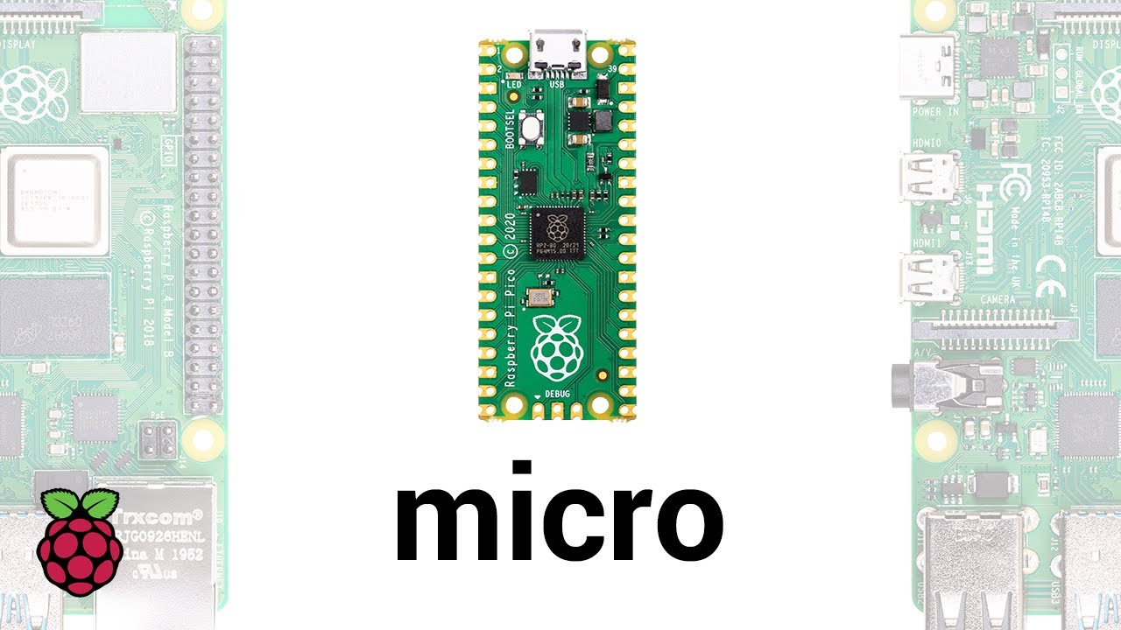
Monitoria
Aula 2
Microcontroladores 2021.2
Bruno Gabriel F. Sampaio

Slide 2
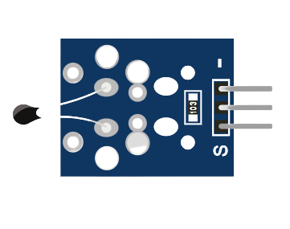
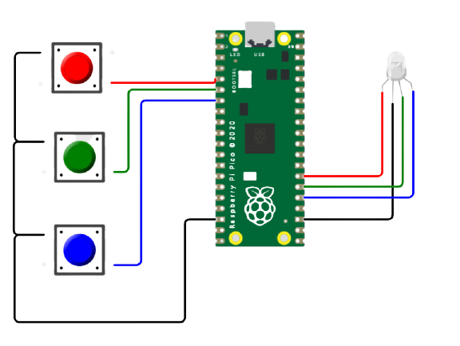
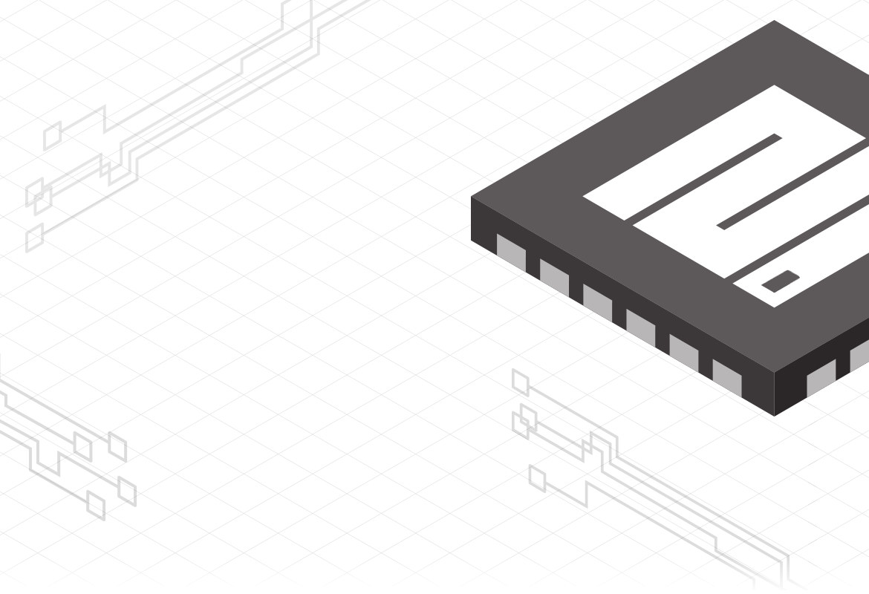
Tópicos para hoje
Revisão aula passada
Limitações do Wokwi
Introdução aos sensores
Introdução aos módulos Rpi Pico do Micropython
Práticas

Slide 3
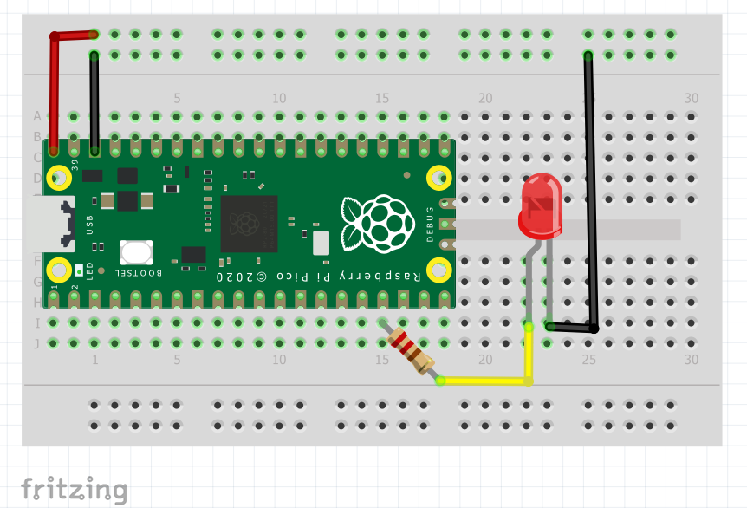
Revisão

Slide 4
Blink

Slide 5
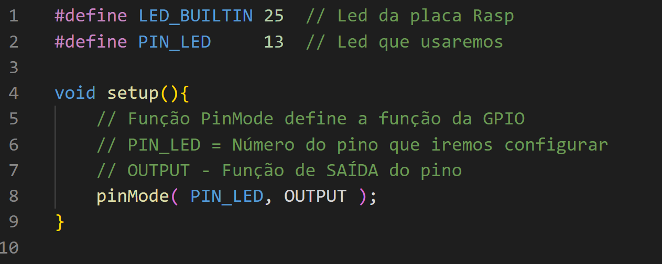
Blink - Código comentado

Slide 6
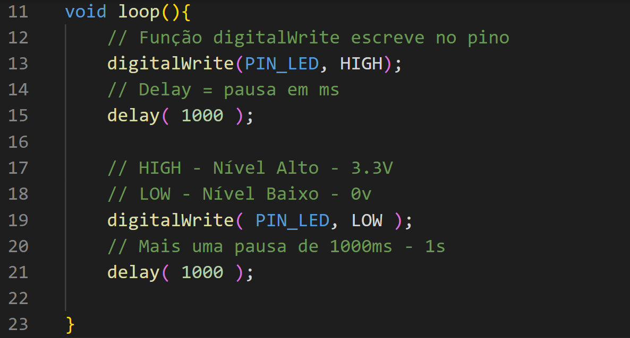
Blink - Código comentado

Slide 7
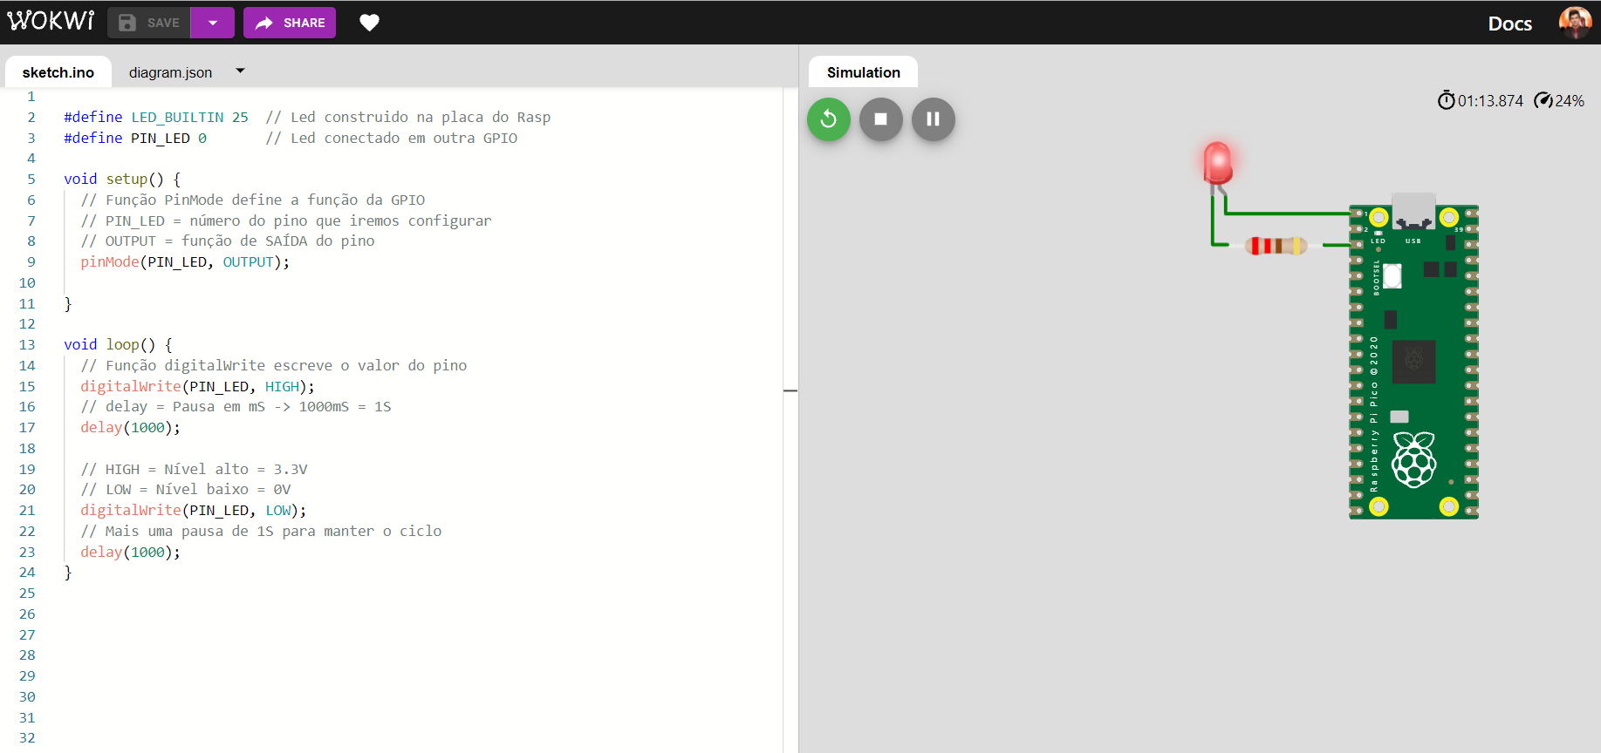
Blink usando C com o Wokwi
https://wokwi.com/arduino/projects/314804913657872960

Slide 8
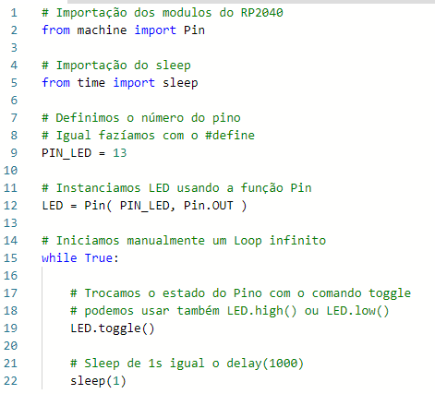
Blink usando python
“Setup” “Loop”
https://wokwi.com/arduino/projects/315444727700783680

Slide 9
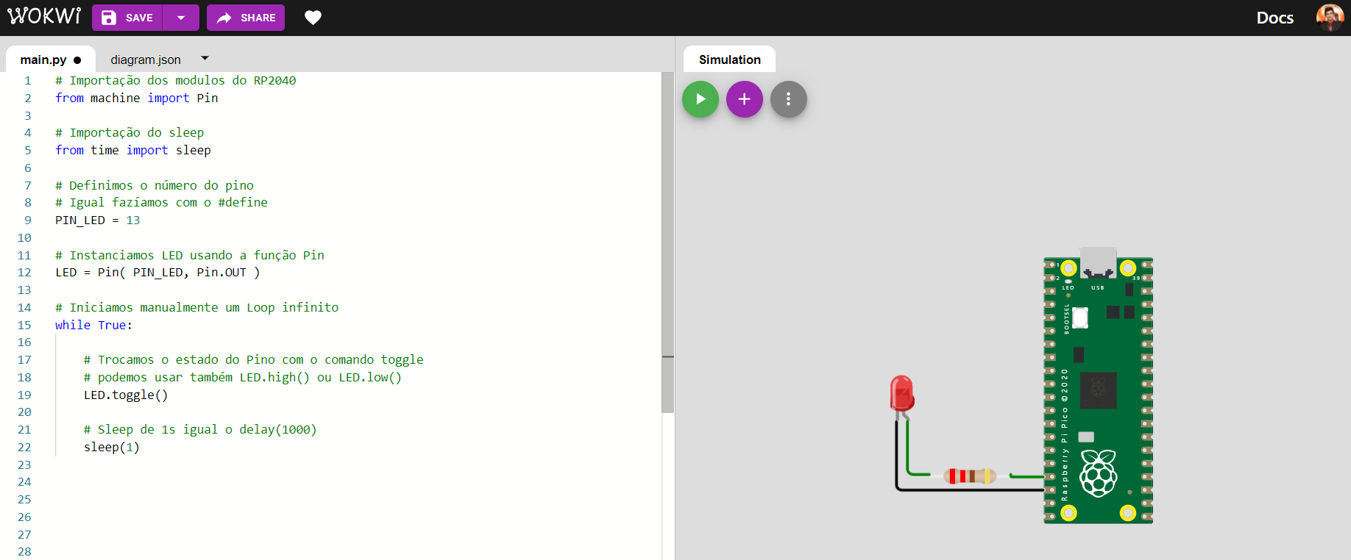
Blink usando Python com Wokwi
https://wokwi.com/arduino/projects/315444727700783680

Slide 10
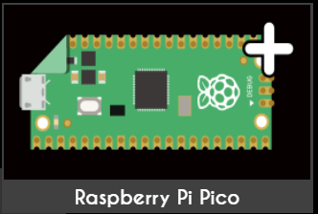
Limitações Wokwi
❌✔️

Slide 11
Limitações Wokwi
❌✔️
Periférico |  | Notas
Núcleos | ✔️ | Apenas um único núcleo é simulado
GPIO | ✔️ | Pinos digitais
PIO | ✔️ | PIO Debugger disponível
USB | ❌ | ( Porém pode ser usado o stdin como input normalmente )
UART | ✔️
I2C | ✔️

Slide 12
Limitações Wokwi
❌✔️
SPI | ❌ | Porém pode ser feito manualmente
PWM | ❌ | UMA PENA :C
Timer | ✔️ | Porém a pausa do cronômetro ainda não foi implementada :C
ARM SysTick Timer | 🟡 | Implementação parcial
Watchdog | ❌ | Controle dos ticks do clock
RTC | ❌ | Real Time Clock
ADC + Sensor Temperatura | ✔️ | O sensor de temperatura sempre lê o valor 0

Slide 13
Sensores Wokwi

Slide 14
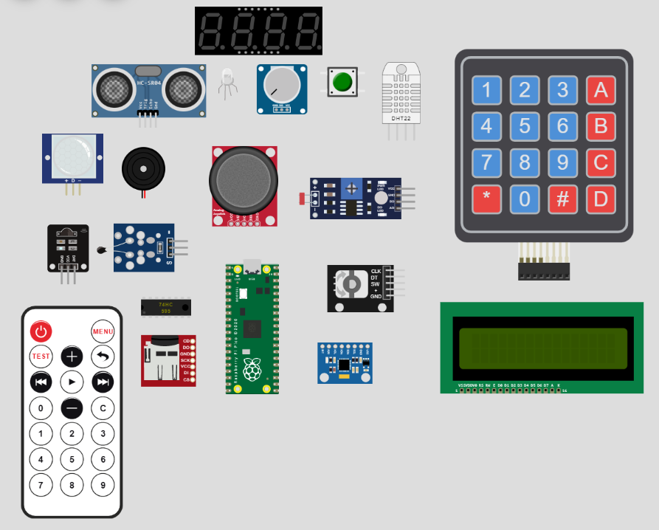
Sensores disponíveis no Wokwi

Slide 15
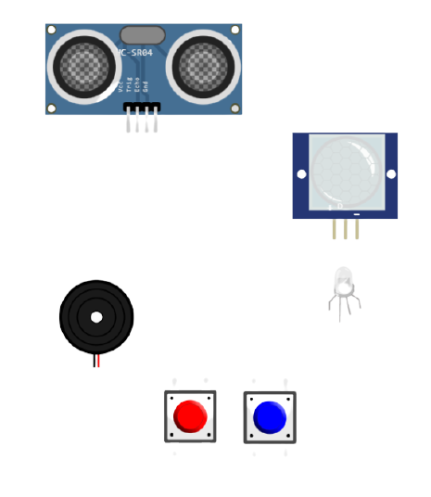
TÓPICOS DE HOJE
PIR
Sensor de temperatura NTC
LED RGB
Push Buttons

Slide 16
TÓPICOS DE HOJE
PUSH BUTTONS
Os PushButtons usam conceitos de leitura dos pinos digitais e/ou uso de interrupções*

Slide 17
TÓPICOS DE HOJE
LED RGB
O LED RGB usa os conceitos de escrita nos pinos digitais
“O LED RGB possui a mesma estrutura de 3 leds ligados em paralelo”

Slide 18
TÓPICOS DE HOJE
PIR (Passive InfraRed)
O sensor PIR usa os conceitos de leitura dos pinos digitais para usos condicionais

Slide 19
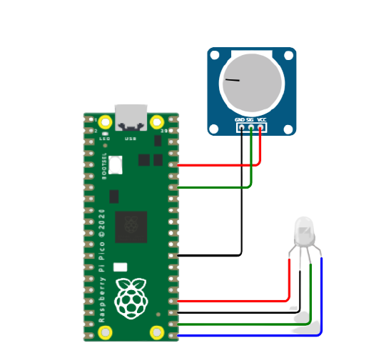
TÓPICOS DE HOJE
Potenciômetro
O potenciômetro usa leitura analógica.

Slide 20
Projeto 1

Slide 21
Controle dos LEDs usando Pussh Buttons
PUSHBUTTONS
LED RGB
Usando 3 botões de pressão, faremos o acionamento individual de cada cor do LED RGB

Slide 22
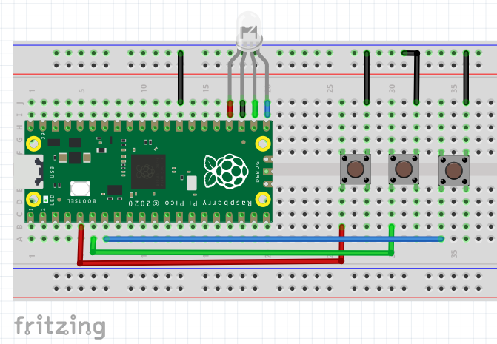
Esquema utilizando Fritzing

Slide 23
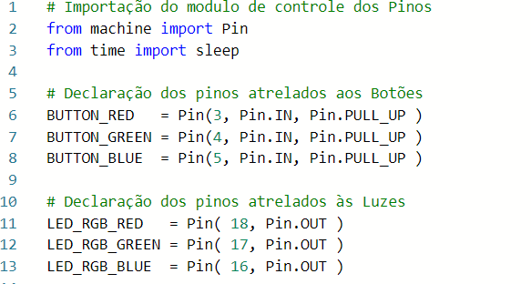
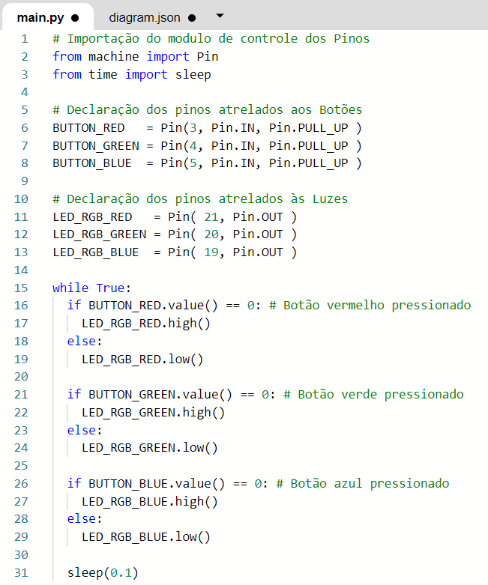
Controle dos LED usando Pussh Buttons
Código em Python usando Wokwi
“Setup” “Loop”

Slide 24
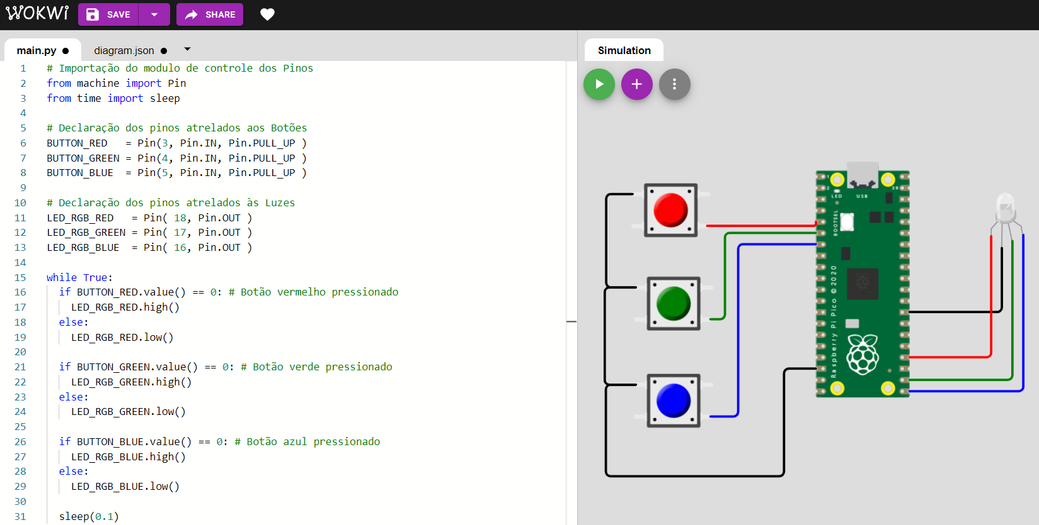
Simulação
https://wokwi.com/arduino/projects/316189532627141185

Slide 25
Comparações
Arduino x Pico
Comparações entre algumas funções do Arduino em paralelo ao RPi Pico

Slide 26
Importações de módulos externos
#include < Servo.h >
No arduino, se queremos usar módulos externos, usamos o comando #include.
Porém muitas funções são nativas da própria linguagem, como por exemplo o pinMode e macro definições como HIGH, LOW, INPUT e OUTPUT.
import Servo ||
from Servo import função_in_Servo
Quando queremos importar um módulo, precisamos o invocar usando o comando import ou então from x import y.
Todas as funções que não são nativas da linguagem python devem ser invocadas, como por exemplo o machine.Pin

Slide 27
from machine import
Um dos módulos mais importantes para se programar no Pico é o módulo machine.
O módulo machine contém todas as funcionalidades da placa de desenvolvimento do Pico, ou seja, todas as funções de:
Pinos para leitura e escrita (Pin) e analógico (ADC)
PWMs, Timers e RTC
Controle de periféricos I2C, SPI ou UART
Controle da frequência dos processadores
Interrupções
Para ver mais acesse: https://docs.micropython.org/en/latest/library/machine.html

Slide 28
machine.Pin
Para usarmos um Pino do Pico devemos importar o módulo machine como:
import machine
pin = machine.Pin( NUM_PIN, MODO)
ou podemos importar somente a função Pin de dentro de machine da seguinte forma:
from machine import Pin
pin = Pin( NUM_PIN, MODO )
Pin = Pino Função para controlar os pinos GPIOs do Pico
Podemos importar uma função de dentro de machine de duas formas

Slide 29
machine.Pin
from machine import Pin
Para usar os pinos GPIOs:
LED1 = Pin( 13, MODO)
Para definir o sentido de leitura/escrita:
LED1 = Pin( 13, Pin.OUT )
BUTTON1 = Pin( 20, Pin.IN )
Para definir o estado inicial do pino:
BUTTON1 = Pin( 20, Pin.IN, Pin.PULL_UP)
A função Pin pode ser usada para:
Associar um pino
Definir o sentido de leitura ou saída do pino
Definir o estado inicial do Pino
Sempre que formos trabalhar com um pino, usaremos essas funções.

Slide 30
Voltando ao exemplo 1
“Setup”
Importamos explicitamente as funcionalidade dos Pinos GPIO
Definimos o número do pino
Definimos o sentido de leitura (IN)
Pino inicia com o sinal ALTO (HIGH)
Definimos o sentido de escrita(OUT)

Slide 31
machine.Pin
from machine import Pin
LED1 = Pin( 13, Pin.OUT )
LED1.high( )
LED1.low( )
LED1.toggle( )
LED1.value( 1 ou 0 )
BUTTON1 = Pin( 20, Pin.IN, Pin.PULL_UP )
BUTTON1.value()
As principais funções que o módulo Pin possui são:
Pin.high( )
Pin.low( )
Pin.toggle( )
Pin.value( )

Slide 32
Voltando ao exemplo 1
“Loop”
Lê o valor do botão
De acordo com a condição, colocará o valor do pino em HIGH ou LOW

Slide 33
from time import
Outro módulo muito importante que usaremos com frequência é o módulo time.
O módulo time contém todas as funcionalidades de controle de fluxo do código, com funções importantes como:
sleep, sleep_ms e sleep_us
ticks_ms e ticks_us
time ( se o RTC estiver habilitado)
Para ver mais acesse: https://docs.micropython.org/en/latest/library/machine.html

Slide 34
time.sleep
import time
time.sleep( 1 ) # delay( 1000 )
ou podemos importar somente a função sleep de dentro de time da seguinte forma:
from time import sleep
sleep( 1 )
sleep = delay * 1000
Coloca o Rpi Pico em um estado inativo

Slide 35
time.sleep_ms
import time
time.sleep_ms( 1 ) # delay( 1 )
from time import sleep_ms
sleep_ms( 1 )
Também temos a função sleep_us, que nos dá um sleep em uS = 10e-6s
sleep_ms = delay
Coloca o Rpi Pico em um estado inativo contando em milisegundos

Slide 36
Simulação
https://wokwi.com/arduino/projects/316189532627141185

Slide 37
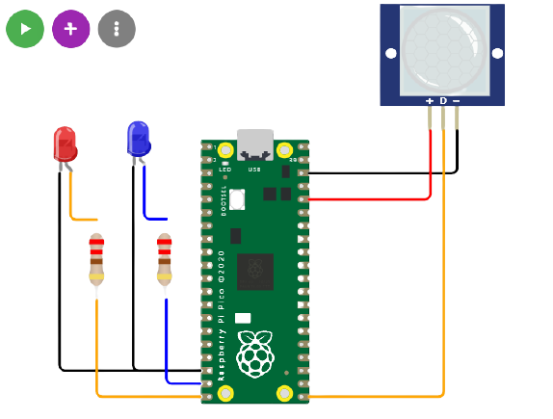
Projeto 2

Slide 38
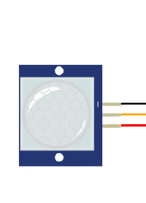
Detecção de movimentos usando um PIR
PIR (Passive InfraRed)
GND
SIGNAL
VCC
Através da leitura dos pinos digitais, verificaremos se há presença ou não fazendo o uso de um PIR

Slide 39
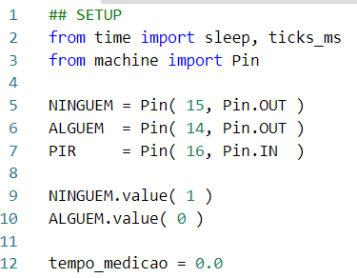
Detecção de movimentos usando um PIR
Código em Python usando Wokwi
“Setup”

Slide 40
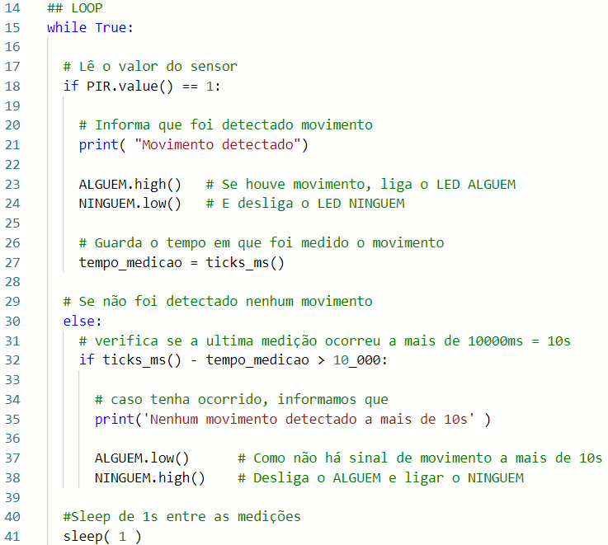
Detecção de movimentos usando um PIR
Código em Python usando Wokwi
“Loop”

Slide 41
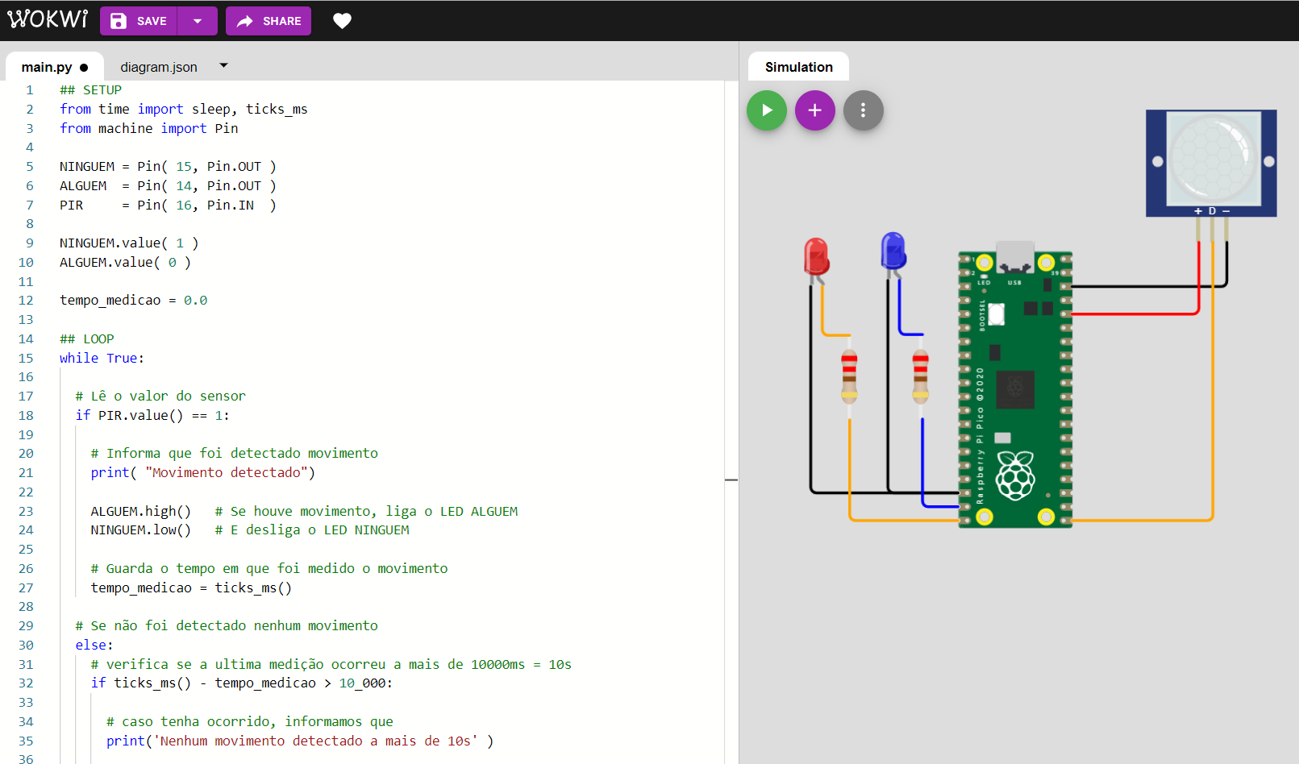
SIMULAÇÃO
https://wokwi.com/arduino/projects/316634157502431810

Slide 42
time.ticks_ms
import time
time.ticks_ms( ) # millis( )
from time import ticks_ms
ticks_ms( )
ticks_us pega a quantidade de ciclos em uS
ticks_ms == millis
Pega a quantidade de ciclos que o processador deu até um tempo definido em milissegundos
1000 ticks == 1s

Slide 43
Comparação de tempo com ticks_ms
Compara a diferença com o tempo pré definido em 10s == 10000 ticks
Pega o número de ticks atual
Pega o número de ticks da última medição

Slide 44
Projeto 3

Slide 45
Leitura de um potenciômetro
Um potenciômetro é um divisor resistivo
Para fazermos a leitura analogica, precisamos usar os conversores Analógicos do Rpi Pico

Slide 46
machine.ADC
Assim como o Pin, podemos importar o módulo ADC de duas formas:
import machine
temp = machine.ADC( Pin( ) )
ou podemos importar somente a função ADC de dentro de machine da seguinte forma:
from machine import ADC
temp = ADC( Pin() )
ADC é a função que irá controlar os pinos analógicos do Rpi Pico
Semelhante ao analogWrite ou analogRead

Slide 47
machine.ADC
from machine import Pin, ADC
POT = ADC( Pin(13, MODO) )
Para leituras analogicas de 10bits
POT.read( )
Para leituras analogicas de 16bits
POT.read_u16( )
A função ADC será usada para leituras de 10bits ou 12bits de resolução

Slide 48
machine.ADC
from machine import Pin, ADC
PIN_26 = ADC( 0 )
PIN_27 = ADC( 1 )
PIN_28 = ADC( 2 )
Pino de leitura da temperatura interna do RP2040:
TEMP = ADC( 4 )
Outra forma de iniciar um pino ADC pode ser usando as definições padrões dos pinos

Slide 49
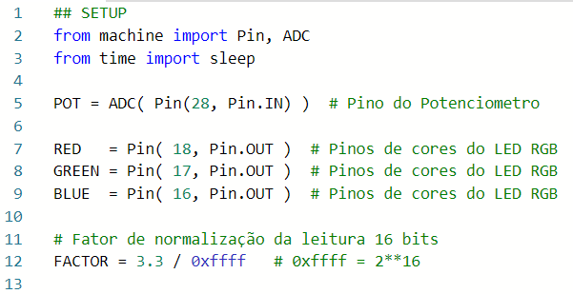
Leitura de um potenciômetro
Código em Python usando Wokwi
“Setup”

Slide 50
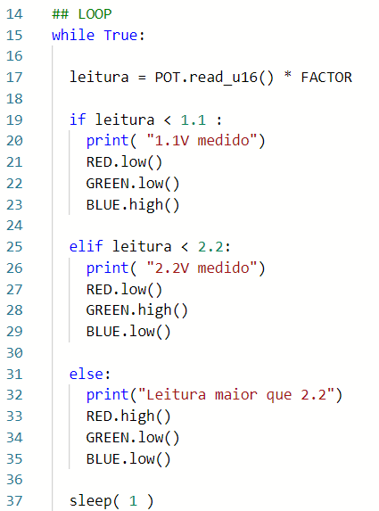
Detecção de movimentos usando um PIR
Código em Python usando Wokwi
“Loop”

Slide 51
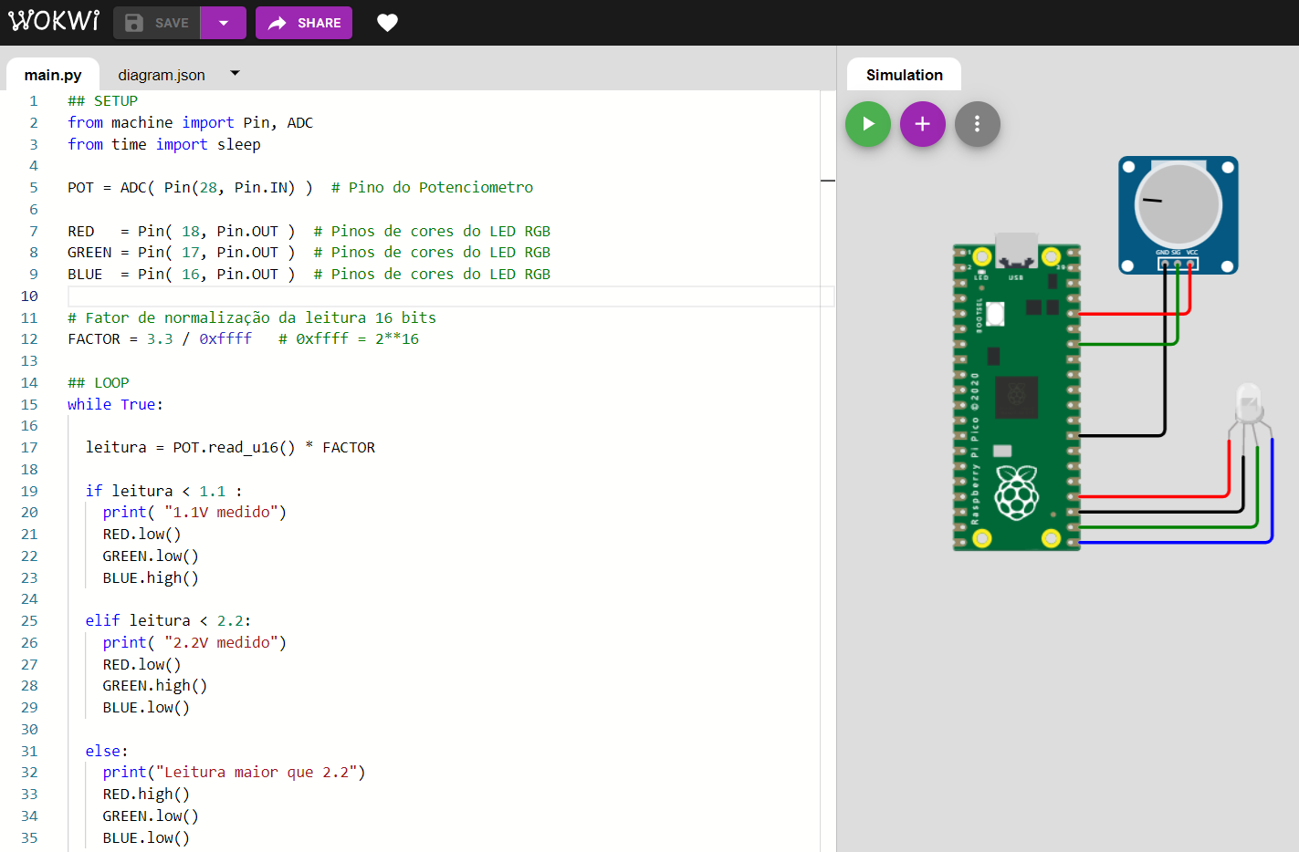
SIMULAÇÃO
https://wokwi.com/arduino/projects/316638975661965890

Slide 52
Aprendemos hoje:
Como importar os módulos em python
from machine import Pin, ADC
import time
Como usar leitura e escrita digital
pin.value
pin.high
pin.low
pin.toggle

Slide 53
Aprendemos hoje:
Como usar delays e comparar intervalos de tempo
sleep
sleep_ms
ticks_ms
Como fazer leituras analógicas
adc.read
adc.read_u16

Slide 54
Tópicos próxima aula
Usando o Wokwi para simular circuitos ( .json )
Uso do PWM para:
Fade
Servo
Buzzer
Uso do ESP com Micropython
Um pouco de Fritzing

Slide 55
Sobre Python
A linguagem de programação usada para programar o RP2040 é o Micropython, uma variação de python assim como o Wire é uma variação do C++ usada para Arduino.
Caso tenham interesse em aprender mais, podem me contatar, ficarei muito feliz em ajuda-los com a linguagem.

Slide 56
Contato
e-mail: bruno.sampaio@acad.ufsm.br

